Slide 1

Deep Learning Pengenalan Python
Gusti Bayu Khamdi Ajie

Slide 2
Python
Python adalah Bahasa pemrograman yang menekankan pada keterbacaan kode agar mudah memahami sintaks. Bahasa ini dirilis pertama kali oleh Guido van Rossum pada tahun 1991.
Python termasuk Bahasa tingkat tinggi (high-level programming language)
Python juga bersifat open source

Slide 3
Keunggulan Bahasa Python
Mudah dipelajari
Perintah yang singkat
bisa digunakan di berbagai Sistem Operasi
Mendukung multiparadigma
Memiliki banyak library

Slide 4
Python
Ada 2 versi python, yaitu versi 2 dan 3
Python 2 masih banyak digunakan dilingkungan produksi dan pengembangan.
Sedangkan untuk Python 3 adalah pengembangan dari versi 2 yang memiliki tambahan fitur.

Slide 5
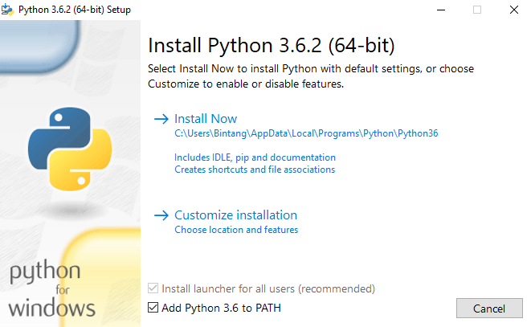
Instalasi Python
Instalasi Python cukup mudah, setelah muncul tampilan instalasi :
Pilih Install Now untuk menginstal dengan pengaturan default
Pilih Costumize Installation untuk memilih apa saja yang ingin di Instal

Slide 6
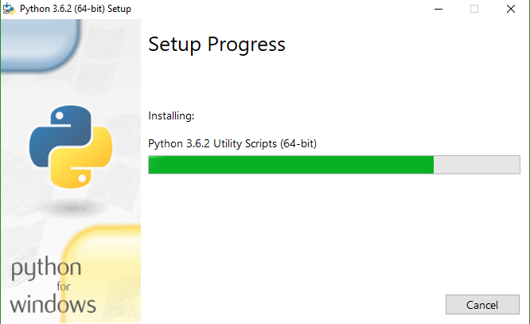
Jika memilih Install Now akan langsung di Install ditempat yang sudah ditentukan

Slide 7
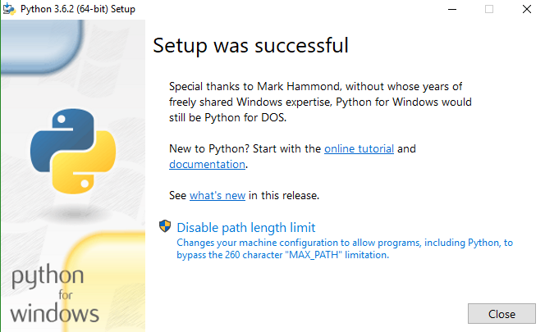
Jika instalasi sudah selesai akan muncul tampilan berhasil

Slide 8
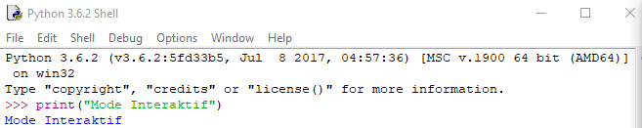

Mode Program Python
Mode Interaktif
Mode Script

Slide 9
Aturan Penulisan Variabel
Bisa terdiri dari huruf kecil, huruf besar, angka dan underscore
Awalan tidak bisa menggunakan angka
Kata kunci tidak bisa digunakan pada tanda pengenal
Karakter spesial tidak bisa digunakan untuk tanda pengenal
Bersifat Case Sensitive

Slide 10
Tipe Data Python
Tipe data dalam python terdiri dari :
Number
String
Boolean
List
Dictionary
Tuple

Slide 11
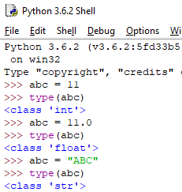

Tipe Data
Number terbagi menjadi 2 yaitu Int dan Float
Int : Tipe data yang berupa Bilangan Bulat
Float : Tipe data yang berupa Bilangan pecahan
Boolean : Tipe data yang hanya memiliki 2 nilai yaitu True dan False (1 dan 0)
String : Tipe data yang berupa Karakter
Menggunakan tanda petik (‘…’)

Slide 12
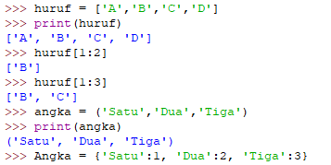

Tipe Data
List : Tipe data yang berisi data yang berurutan
Tuple : Tipe data yang mirip dengan list hanya saja tidak bisa diubah elemennya
Dictionary : Tipe data yang anggotanya terdiri dari kunci dan nilai

Slide 13
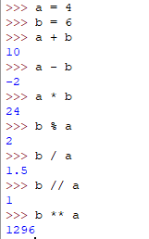
Operator Aritmatika
Penjumlahan (+)
Pengurangan (-)
Perkalian (*)
Pembagian (/)
Sisa Hasil Bagi (%)
Pangkat (**)
Pembagian Bulat (//)

Slide 14
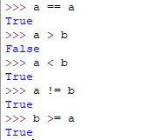
Operator Perbandingan
Sama Dengan (==)
Lebih Besar dari (>)
Lebih kecil dari (<)
Tidak sama dengan (!=)
Lebih Besar sama dengan (>=)
Lebih kecil sama dengan (<=)

Slide 15
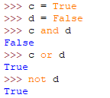
Operator Logika
AND
OR
NOT

Slide 16
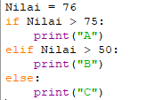

Percabangan
If Else
If Elif Else

Slide 17

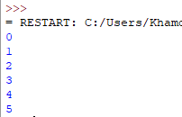
Perulangan
For Loop
While Loop

Slide 18
Source
https://www.python.org/
https://belajarpython.com/tutorial/apa-itu-python
https://www.duniailkom.com/tutorial-belajar-bahasa-pemrograman-python-untuk-pemula/
https://www.pythonindo.com/tutorial-python-dasar/
https://www.petanikode.com/python-linux/

Slide 19
TERIMA KASIH

